Slide 1

Základní škola a Mateřská škola Libáň, okres Jičín
Moderní škola 2010
VY_32_INOVACE_E06/37 – Excel – funkce suma
Notes:
Čj. E 06/37
PŘÍPRAVA NA HODINU Mgr. Petr Stránský
Předmět: Informační a komunikační technologie
Ročník: 7. ročník ZŠ
Délka vyuč. hodiny: 45´
Tematický celek: Volba povolání – tabulkový kalkulátor
Téma: Microsoft Office Excel- funkce suma ∑
Pomůcky: osobní počítače, program Excel, internet, prezentace E 06_37
1. Cíle hodiny
Očekávané výstupy ŠVP: Vytvoří dokument v programu Excel.
Rozvíjené kompetence
P: - orientuje se v základních aktivitách potřebných k uskutečnění podnikatelského záměru a k jeho realizaci, rozvíjí své podnikatelské myšlení
- využívá znalosti a zkušenosti získané v jednotlivých vzdělávacích oblastech v zájmu vlastního rozvoje i své přípravy na budoucnost, činí podložená rozhodnutí o dalším vzdělávání a profesním zaměření
U: ovlivňuje postup výuky a učení tak, aby pro něj byly přínosné;
aktivně žádá objasnění souvislostí s něčím, co je mu již povědomé;
zajímá se o alternativní zdroje informací a sám je navrhuje, pokud
je mu látka odjinud známá více než ostatním (např. ze zájmových
kroužků, televize)
Učivo dle ŠVP:
Kognitivní (vzdělávací):
doplní buňky o přiměřené hodnoty
zformátuje buňky
použije funkci suma ∑
Afektivní (postojové): Přemýšlím nad reálností doplňovaných údajů.
2. Průběh hodiny
Evokace: 5 minut Vyvolaný žák popíše na interaktivní tabuli prostředí aplikace Excel, vyučující ho klasifikuje.
Vhodná metoda: opakování
Uvědomění si: 35 minut
Žáci vytváří podle pokynů na interaktivní tabuli nový dokument Excel. Zvažují možnosti prodeje jednotlivých produktů a zapisují reálné hodnoty.
Vhodná metoda: samostatná práce na počítači
Vyučující předvede možnosti formátování buněk (číslo, měna…) a použití funkce ∑.
Vhodná metoda: výklad doplněný videem
Samostatně na počítačích tvoří dokument podle pokynů promítnutých
na interaktivní tabuli.
Vhodná metoda: samostatná práce na počítači
Reflexe: 5 minut Žáci čtou své hodnoty doplněné v tabulce, ostatní zvažují jejich reálnost.
Vhodná metoda: diskuse
Ověření výukových cílů:
Kognitivního: pozorování samostatné práce
vytvořený list aplikace Microsoft Excel
Afektivního: diskuse v závěru hodiny

Slide 2
Excel – příjmy v roce 2010
Vytvoř nový dokument list aplikace
Microsoft Excel
2. Pojmenuj ho „Firma – příjmy“
3. Nadpis : Příjmy za 2.pololetí roku 2010
4. Do řádků zapiš měsíce červenec – prosinec
do posledního řádku zapiš „Celkem“
5. Do sloupců zapiš názvy 4 produktů, které vaše
firma nabízí a do posledního zapiš „Celkem“
6. Vymysli a zapiš příjmy za prodané produkty.

Slide 3
7. Označ buňky, se kterými chceš pracovat a uprav
jejich formát:
Pravé tlačítko – formát buněk
Číslo - měna v Kč
Ohraničení – vnitřní i vnější
Barva – zvol barvu
8. Využij funkci suma a u každého výrobku sečti příjem za jednotlivé měsíce.
9. Využij funkci suma a sečti prodej všech příjem
u výrobků za celé 2.pololetí roku 2010.
10. Odešli jako příloha na zsliban@centrum.cz
(do předmětu zapiš svoje příjmení)

Slide 4
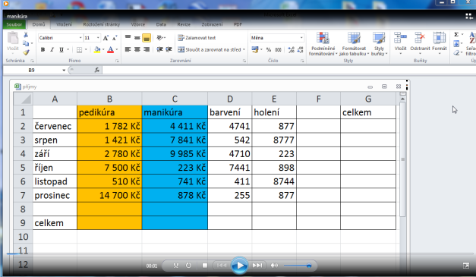
VIDEO

